Slide 1

Unit 2: Holidays
Lesson 1.1
Page 20

Slide 2

New words
Halloween, New Year's Eve,
Lunar New Year (Tết),
Christmas, Teachers' Day,
Children's Day

Slide 3

Presentation

Slide 4


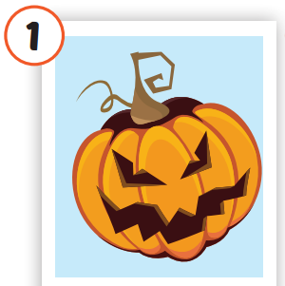
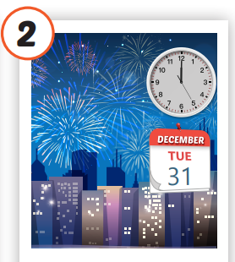
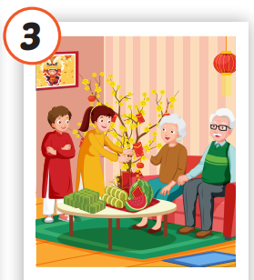
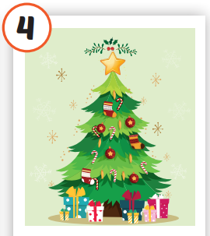
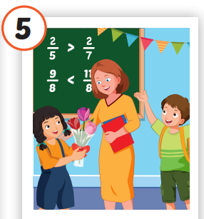
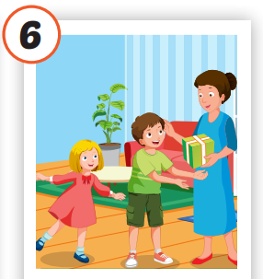
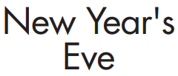
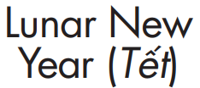

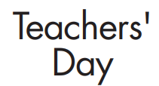
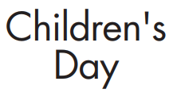

/ˌhæloʊˈiːn/
lễ hội Halloween
/ˈtʃɪldrənz deɪ/
Ngày Quốc tế
Thiếu nhi
/ˌnjuː jɪrz ˈiːv/
đêm Giao thừa
/ˈluːnər nuː jɪrz/
tết Nguyên đán
/ˈkrɪsməs/
Giáng sinh
/ˈtiːtʃərz deɪ/
Ngày Nhà giáo
Notes:
Click vào hình A. 1. Listen and point. Repeat để cho cả audio full chạy

Slide 5


/ˌhæloʊˈiːn/
lễ hội Halloween

Slide 6


/ˌnjuː jɪrz ˈiːv/
đêm Giao thừa

Slide 7
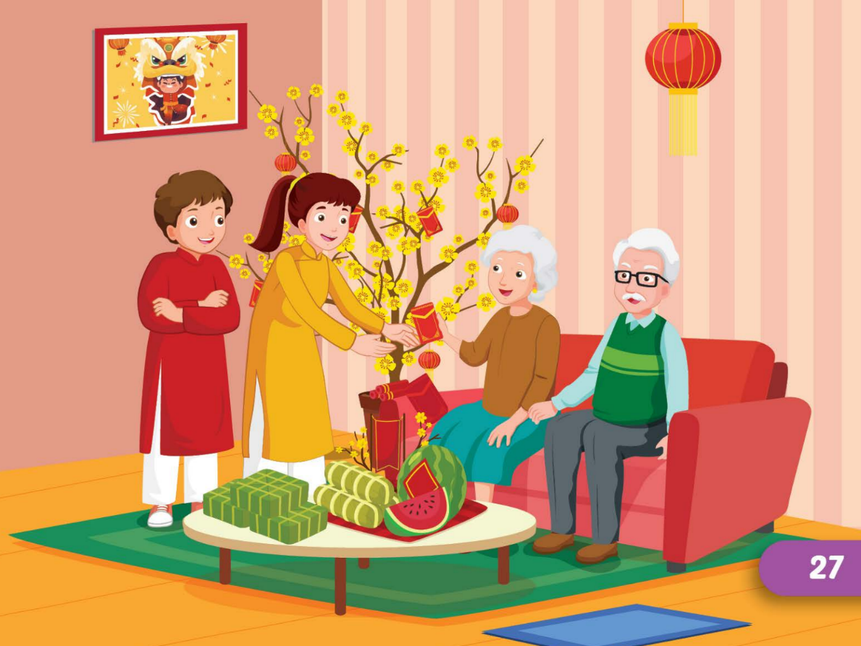

/ˈluːnər nuː jɪrz/
tết Nguyên đán

Slide 8


/ˈkrɪsməs/
Giáng sinh

Slide 9
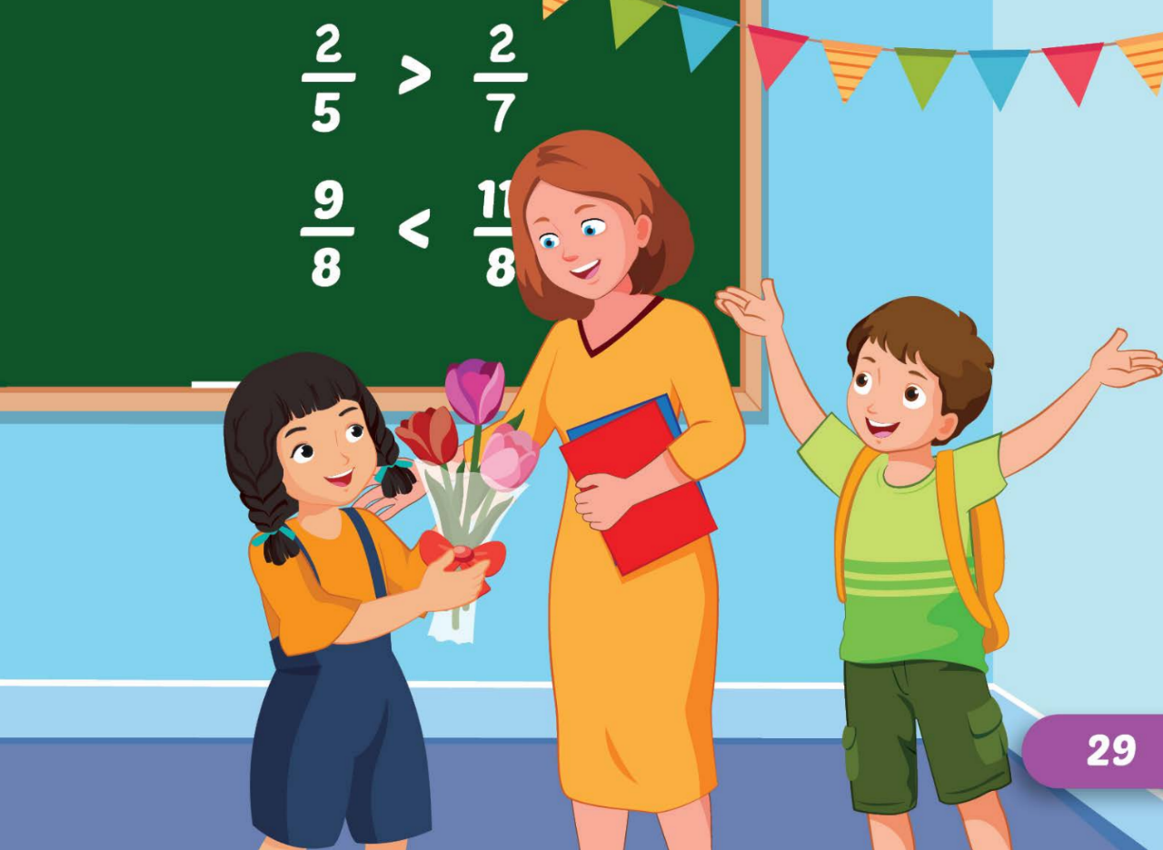

/ˈtiːtʃərz deɪ/
Ngày Nhà giáo

Slide 10
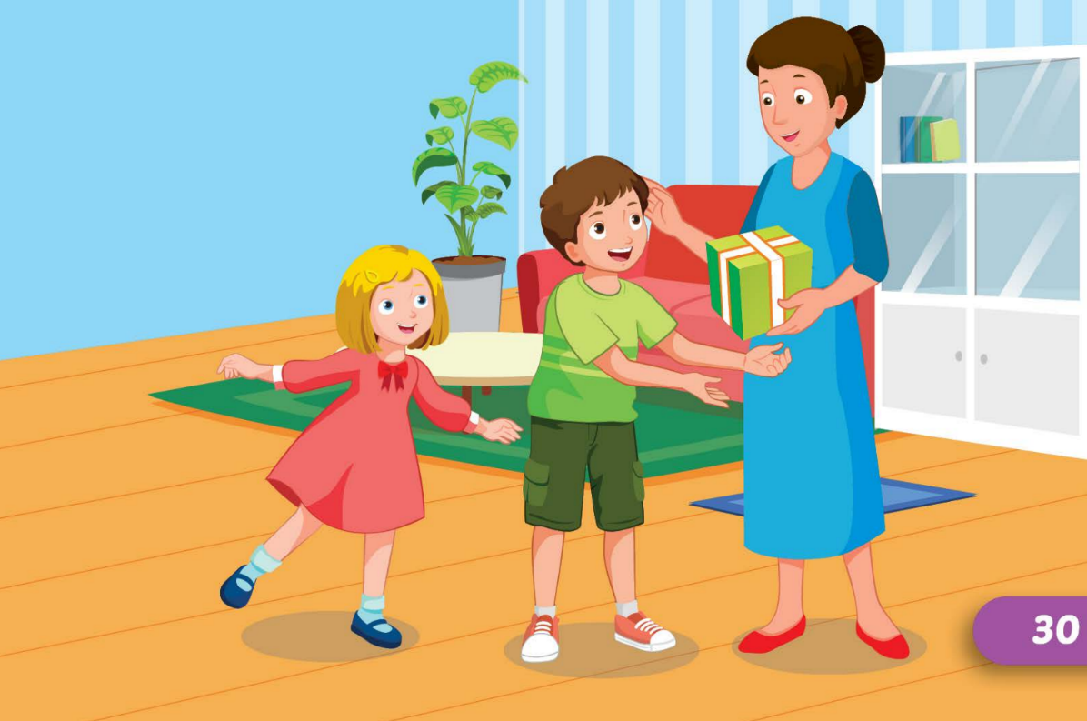

/ˈtʃɪldrənz deɪ/
Ngày Quốc tế
Thiếu nhi

